Slide 1
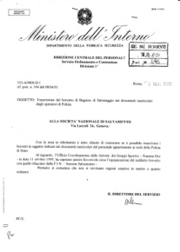
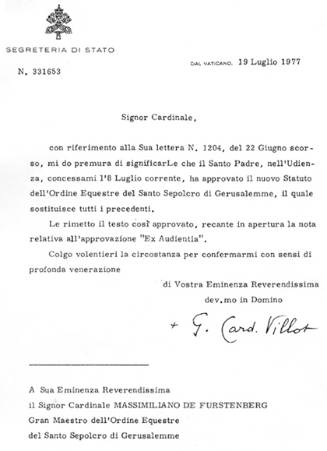
Sulla busta 1 scrivere:
DOCUMENTI PER LA PARTECIPAZIONE ALL’ASTA PUBBLICA DEL GIORNO 10/10/2023 – LOTTO N. _____ (ovvero, in caso di offerta per più lotti, elencare tutti i numeri del LOTTI)
Sulla busta 2 scrivere:
OFFERTA DI ACQUISTO PER L’ASTA PUBBLICA DEL GIORNO 10/10/2023 – LOTTO N. ____ (ovvero, in caso di offerta per più lotti, elencare tutti i numeri dei LOTTI)
Allegato B
Allegato C
- Documenti
- Assegno
- Allegato A
Busta
2
Busta
1
- Per le buste: ricorda di sigillare ciascuna e firmare tutti i lembi.
- Per gli allegati: non omettere in nessun caso data e firma, potranno rendere nulla l’offerta.
Busta
3
Sulla busta 3 scrivere:
L’ASTA PUBBLICA PROT. 2023/15474/DR-VE DEL GIORNO 10/10/2023 – LOTTO N. ____ (ovvero, in caso di offerta per più lotti, elencare tutti i numeri dei LOTTI)

